Slide 1
6.5 子空间
I 子空间的判别条件
II 生成子空间

Slide 2

定义6.8
设V是数域F上的向量空间，集合
若W对于V 中的加法和数量乘法也构成数域F上的
向量空间, 则称W为V 的一个子空间．
子空间也有基与维数的概念.向量空间V的子空间W的维数不能超过V 的维数.

Slide 3






要证明W也为数域F上的向量空间，即证W中
的向量除两种运算封闭外，还要满足向量空间定义中的八条规则．由于 规则 1)、2)、5)、6)、 7)、8)对于V 的所有向量成立，对V 的子集W 中
的向量也成立．
下证3)、4)成立．
∵ ，∴ . 且对 ，
由数乘运算
封闭，有
，即W中元素的负元素就是
它在V 中的负元素，4)成立．
由加法封闭，有 ,即W中的零元
就是V中的零元，3)成立．由此可得

Slide 4




I 子空间的判定条件
定理6.5：设V为数域F上的向量空间，集合
，若W对于V中两种运算封闭，即
则W是V的一个子空间．
推论6.3 V为数域F上的向量空间,
则
W是V的子空间

Slide 5

例1 设V为数域F上的向量空间，只含零向量的
子集合 是V 的一个子空间，称之为V的零子
空间．向量空间V 本身也是V的一个子空间.
这两个子空间有时称为平凡子空间，而其它的
子空间称为非平凡子空间．
例2 设V为所有实函数所成集合构成的向量空间,则实系数多项式全体R[x]为V 的一个子空间．
F[x]_{n}是F[x]的子空间．

Slide 6
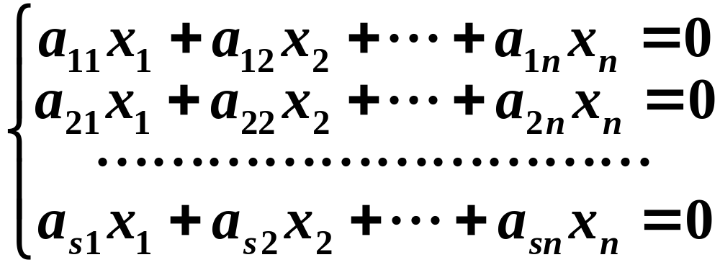
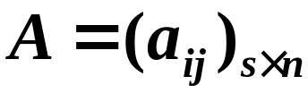
例3 n元齐次线性方程组
(1)
的全部解向量所成集合W对于通常的向量加法和数
量乘法构成的向量空间是 n 维向量空间 F^{n} 的一个子
空间，称W为方程组(1)的解空间．
1) (1)的解空间W的维数＝n－秩(A)， ；
注
2) (1)的一个基础解系就是解空间W的一组基.

Slide 7

例4 判断F^{n}的下列子集合哪些是子空间：
若为F^{n}的子空间，求出其维数与一组基.
解：W_{1 、}W₃是F^{n}的子空间， W₂不是F^{n}的子空间.
事实上，W₁ 是n元齐次线性方程组
(1)
的解空间. 所以，维W₁ ＝n－1，(1)的一个基础解系

Slide 8






就是W₁ 的一组基.
而在 W₂中任取两个向量 ，设
则
故W₂不是F^{n}的子空间.

Slide 9

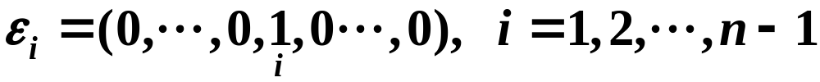
下证W₃是F^{n}的子空间.
其次，
设
则有
故W₃为F^{n}的一个子空间，且维W₃ ＝n－1 ，
就是W₃的一组基.

Slide 10



例5 设V为数域F上的向量空间，
则W关于V的运算作成V 的一个子空间,
即 的一切线性组合所成集合.
称为V的由 生成的子空间，
记作 ．
称 为 的一组 生成元.

Slide 11
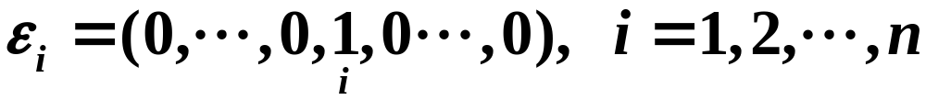
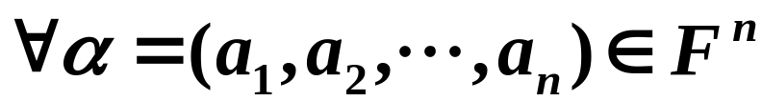
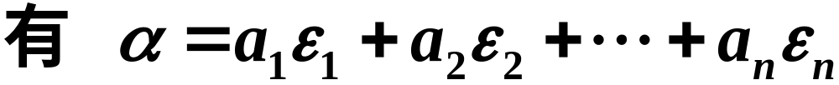
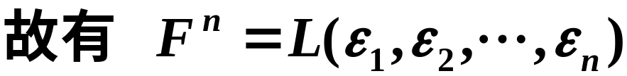
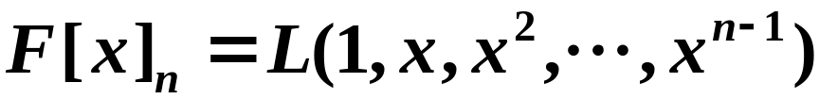
例6 在F^{n} 中，
为F^{n}的一组基，
事实上，任一有限维向量空间都可由它的一组基生成.
即 F^{n} 由它的一组基生成.
类似地，还有

Slide 12


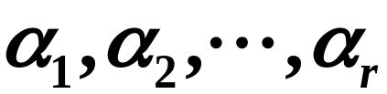

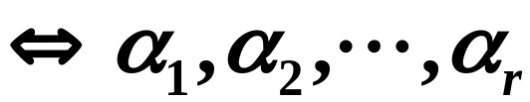

把例6一般化，有
设W为n维向量空间V的任一子空间，
是W的一组基，则有
定理6.6
1） ； 为向量空间V 中的两组向量，则
与 等价．
2）生成子空间 的维数
＝向量组 的秩．

Slide 13










证：1）若
则对
有 ，
从而 可被
线性表出；
同理每一个 也可被 线性表出.
所以，
与 等价．
反之，
与 等价．
， 可被 线性表出，
从而可被 线性表出，即

Slide 14


同理可得，
故，
2）设向量组
的秩＝t，不妨设
为它的一个极大无关组．
因为
与 等价，
所以,
由定理6.6，
就是 的一组基，
所以， 的维数＝t．

Slide 15

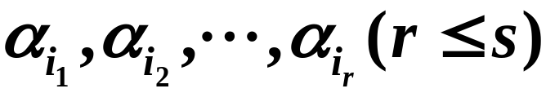



推论6.4 设 是向量空间V 中不全为零
的一组向量， 是它的一个极大
无关组，则
设 为F上n维向量空间V 的一组基，
例6
A为F上一个 矩阵，若
则 的维数＝秩(A).

Slide 16


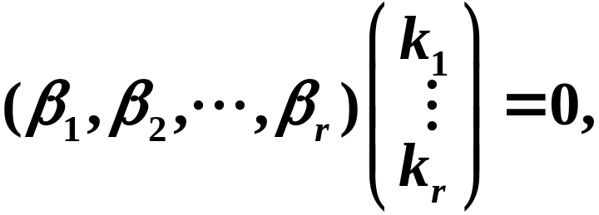
证：设秩(A)＝r，不失一般性，设A的前r列线
性无关，并将这r 列构成的矩阵记为A₁，其余s-r列
构成的矩阵记为A₂， 则A＝(A₁, A₂)，且
秩(A₁)＝秩(A)＝r，
下证 线性无关.
设 即

Slide 17
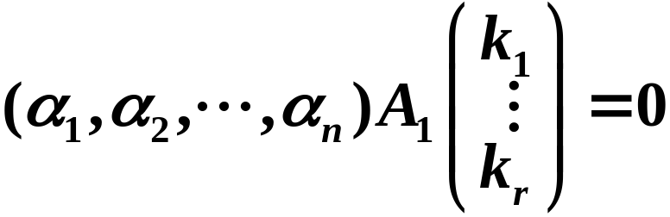

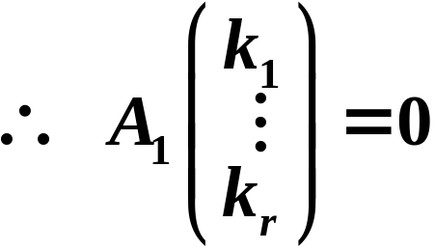


从而
是V的一组基，
(2)
又秩(A₁)＝r，∴方程组(2)只有零解，即
线性无关.

Slide 18
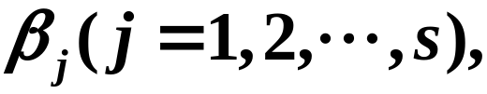
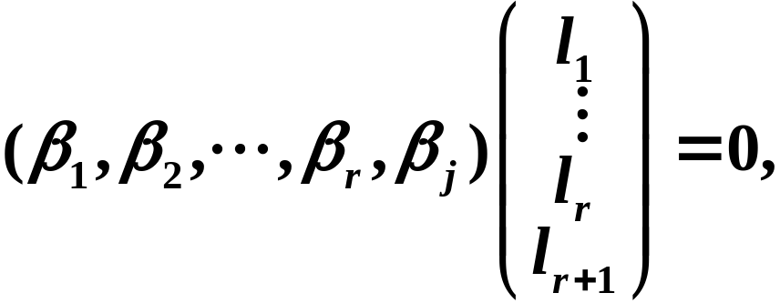
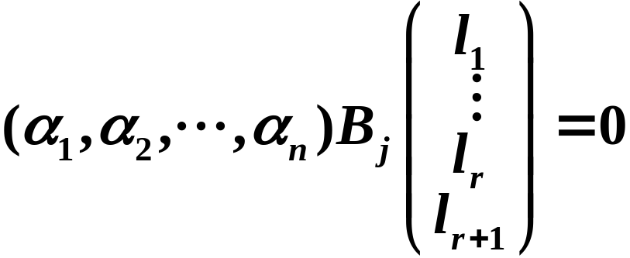
任取
将A的第 j 列添在A₁的右边构成的矩阵记为B_{j} ，则
设
即
则有

Slide 19
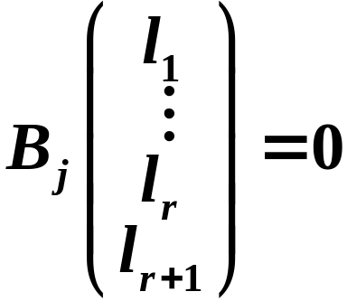

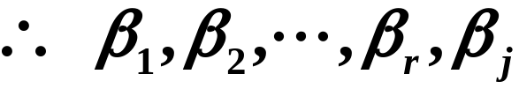
从而有
(3)
而秩(B_{j})＝r，∴ (3) 有非零解，故有不全为零的数
线性相关.
故 为 的极大无关组，
所以 的维数＝r＝秩(A).

Slide 20



由证明过程可知，若 为V的一组基，
则向量组 与矩阵A的列向量组具有相同
线性相关性. 所以可对矩阵A作初等行变换化阶梯
阵来求向量组 的一个极大无关组，从而
求出生成子空间 的维数与一组基.

Slide 21


扩基定理
定理6.7
设W为 n 维向量空间 V 的一个 m 维子空间，
为W的一组基，则这组向量可扩充为
V 的一组基．即在 V 中必定可找到 n-m 个向量
，使 为 V 的一组基．
证明：由替换定理即得．
证法2：对n-m作数学归纳法．
当 n-m＝0时，即 n=m，
定理成立．
就是V 的一组基.
假设当n-m=k时结论成立.

Slide 22



下面考虑 n－m＝k＋1 的情形．
既然 还不是V 的一组基，它又是线性无关的，那么在V 中必定有一个向量 不能被
线性表出，把它添加进去，则
必定是线性无关的．由定
理6.6，子空间 是m＋1维的．
因 n－(m＋1)＝(n－m)－1＝(k＋1)－1＝k，
由归纳假设， 的基
可以扩充为整个空间V 的一组基．由归纳原理得证.

Slide 23







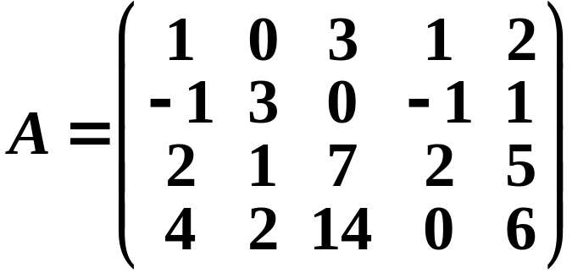
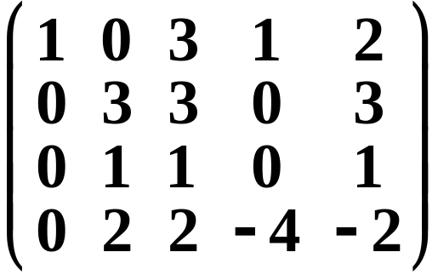
例7 求 的维数与一组基，并把
它扩充为F⁴的一组基，其中
解：对以 为列向量的矩阵A作
初等行变换

Slide 24
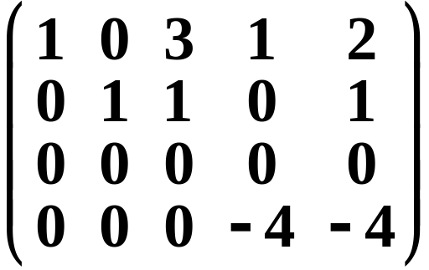
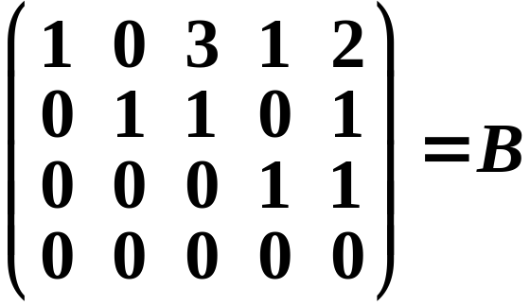

由B知， 为 的一个极大
无关组.
故，维 ＝3，
就是 的一组基.

Slide 25
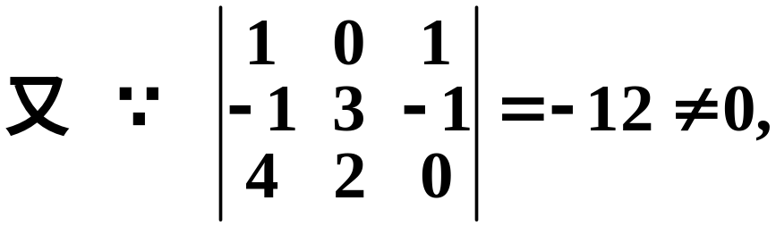
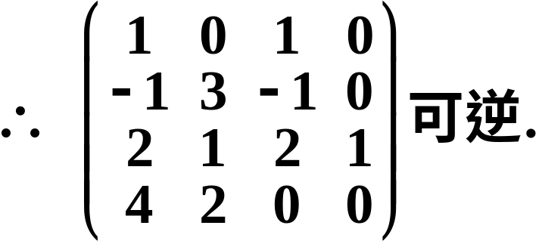


则 线性无关，从而为F⁴的一组基.

Slide 26


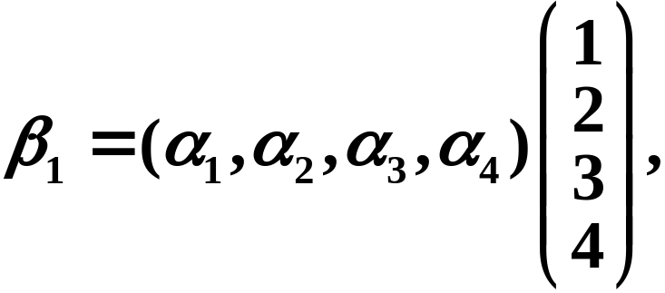
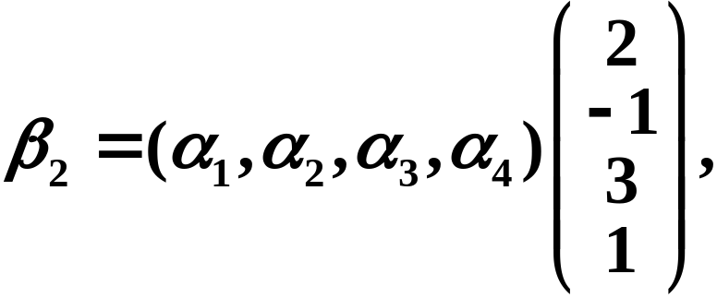
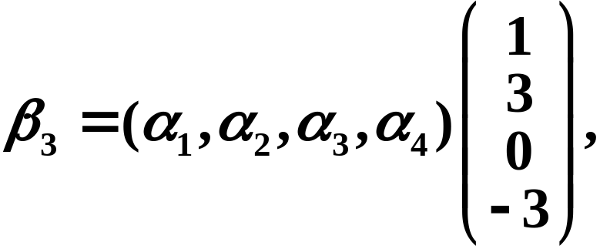

练习
1 F⁵的子集
是否为F⁵的子空间，若是，求出其维数与一组基.
2 设V 为数域F上的向量空间， 为V
的一组基， 且
求 的一组基，并把它扩充为V 的一组基.

Slide 27
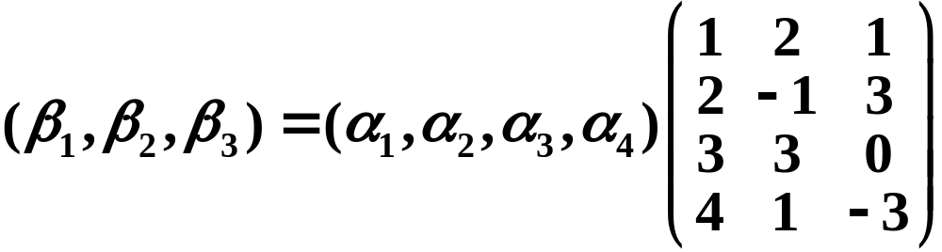
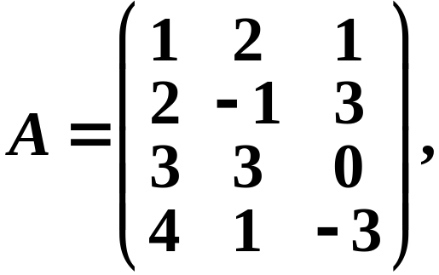
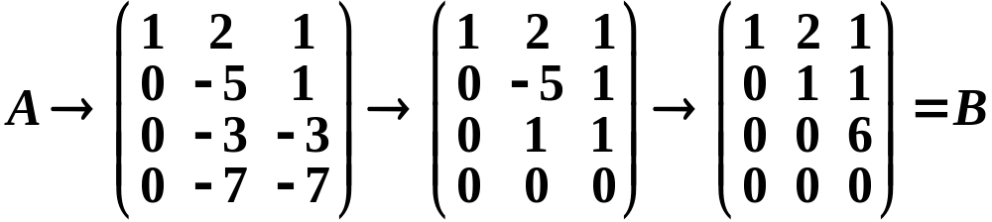
解：1. 2维；
2
令 对A作初等行变换

Slide 28

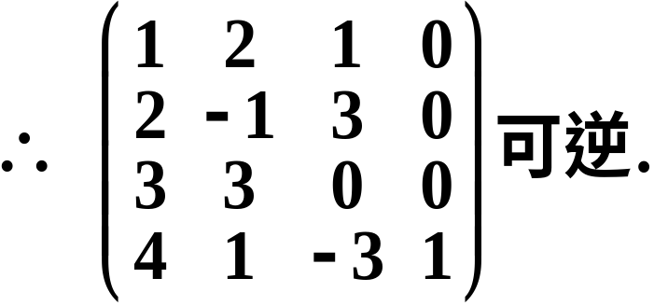
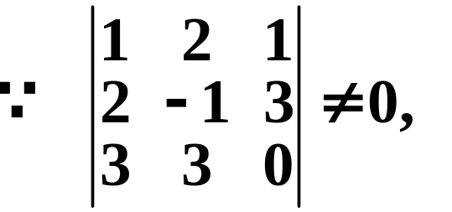
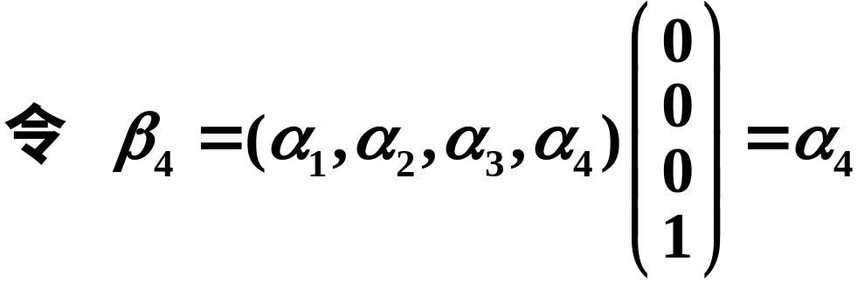

由B知，A的列向量线性无关，从而
线性无关. 故 为 的一组基.
又
则 线性无关，从而为V 的一组基.

